Slide 1
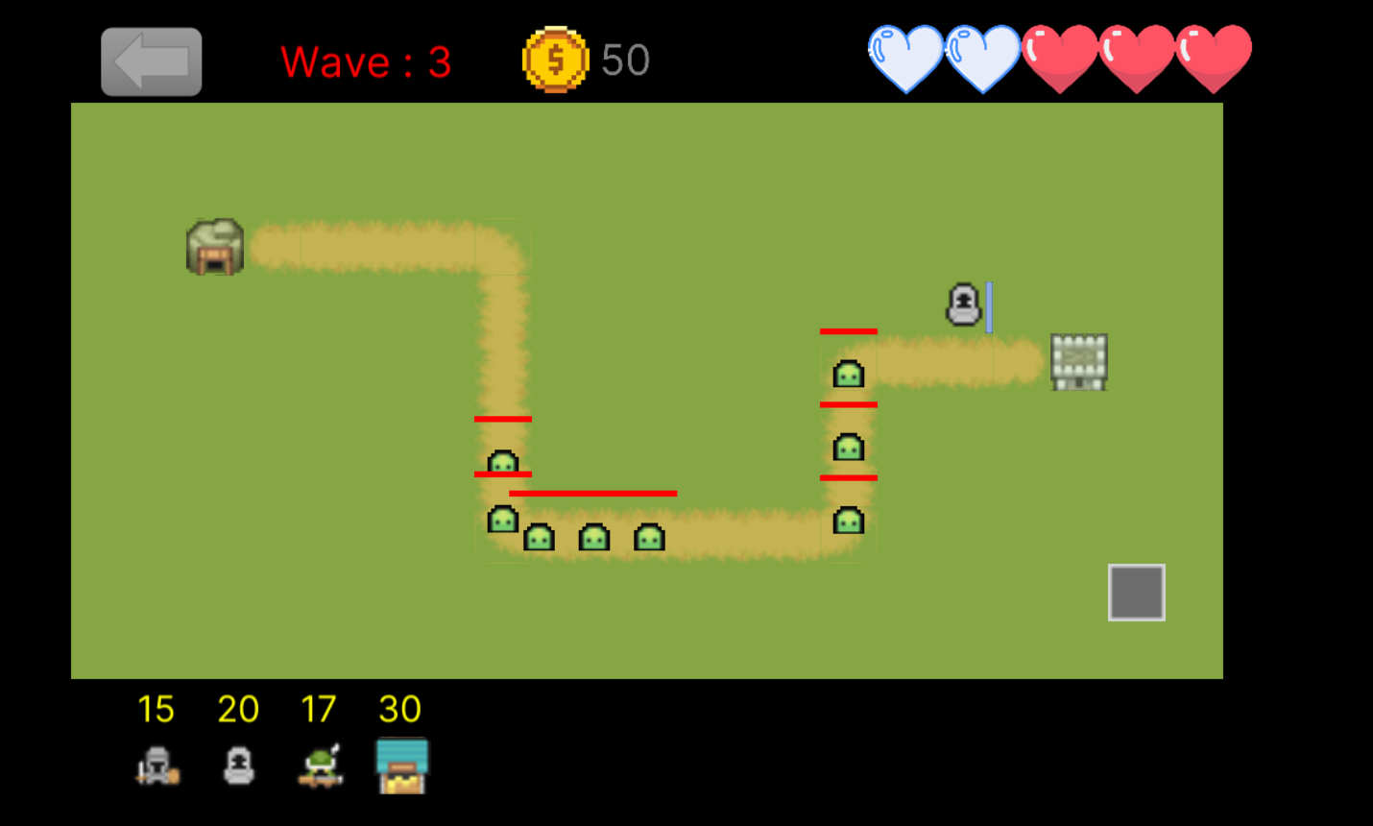
目前波數
目前錢幣 初始金額為100
擊殺怪物 + 3
目前血量 低於0時結束遊戲 每隻敵人撞到城堡 血量-1 金幣+3
守護者攻擊冷卻條
敵人出生點
隨著關卡難度增加
不同出生點
自家城堡
購買處 上方為花費
下方為守護者 按下即可放置

Slide 2

攻擊力：18 (+5 / Level)
攻擊速度： 1.5(*1.2 / Level)
範圍： 1
攻擊力：25 (+15 / Level)
攻擊速度： 0.5(*1.1 / Level)
範圍： 3
攻擊力：7 (+5 / Level)
攻擊速度： 0.8(*1.5 / Level)
範圍： 2
特殊能力：範圍爆炸傷害
攻擊力：0.5 (+0.5 / Level)
攻擊速度： 18(*1.2 / Level)
範圍： 2
獲得金幣：10 (+5 / Level)
攻擊速度： 0.5(*1.2 / Level)
範圍： 0

Slide 3
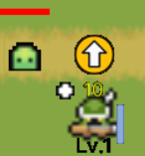
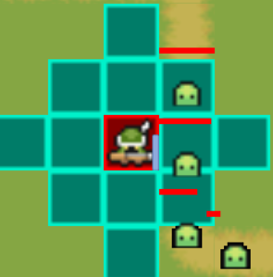

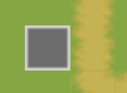
對守護者按滑鼠左鍵可以打開升級面板
箭頭按鍵可以升級
數字為升級花費(Level * 10)
下方為目前等級(Max.Lv is Level 3)
對守護者按住滑鼠右鍵可以查看攻擊範圍
購買守護者時，若標註紅色區域即不可放置在此處
購買守護者時，若標註灰色區域即可放置於此處

Slide 4





史萊姆(小、中)
血量：8 (中：128)
速度：1 Tile/s (中：0.5 Tile/s)
獸人
血量：120
速度：0.4 Tile/s
史萊姆魔王
血量：2048
速度：0.25 Tile/s
猛瑪象
血量：50
速度：2.5 Tile/s
死靈法師
血量：5000
速度：0.2 Tile/s

Slide 5

無盡模式
X2

